Slide 1



Прогнозирование электропотребления – экономия ресурсов земли
для будущего поколения!
«Программный продукт
для прогнозирования потребления электроэнергии
на каждый час следующих суток»
Руководитель проекта Алан Дзгоев
Сэкономить нельзя потерять

Slide 2
Президент Российской Федерации В.В. Путин:
«Искусственный интеллект –
это будущее не только России,
но и всего человечества,
и тот, кто будет лидером в этой сфере,
станет правителем мира».
Проект направлен на исполнение Указа
Президента РФ В.В.Путина
о развитии искусственного интеллекта в РФ
и «Национальной стратегии развития
искусственного интеллекта
на период до 2030 года»
Системы, созданные на базе искусственного интеллекта:
способствуют оптимизации электропотребления;
прогнозированию расхода электроэнергии;
прогнозированию объемов
генерации электроэнергии;
автоматизации процессов.

Slide 3
ВЫЗОВЫ:
РЕШЕНИЕ ЕСТЬ!
Рациональное электропотребление, ориентированное на энергосбережение!
1. Повышение стоимости электроэнергии!
2. Повышение конкурентоспособности российских продуктов и технологий!
Затраты на расход электроэнергии входят в себестоимость продукции.
3. Ошибки прогнозирования на производственном предприятии составляют 20 – 30 % (при допустимой ошибке прогнозирования в 15%).
4. Содержание штата высокооплачиваемых сотрудников
7 200 000 руб. в год.

Slide 4
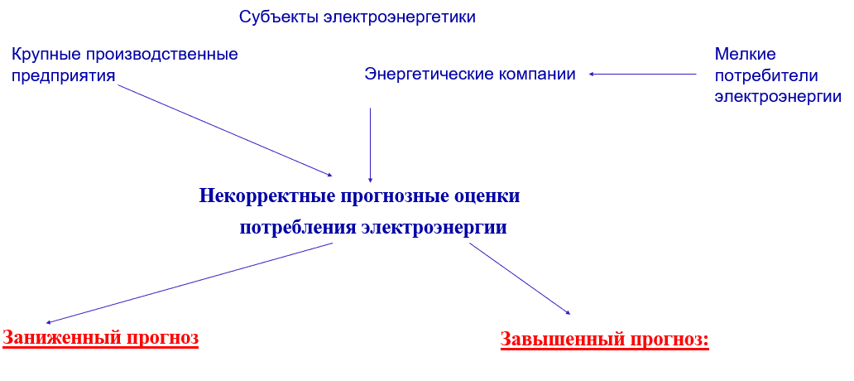
ВЫЗОВЫ:

Slide 5
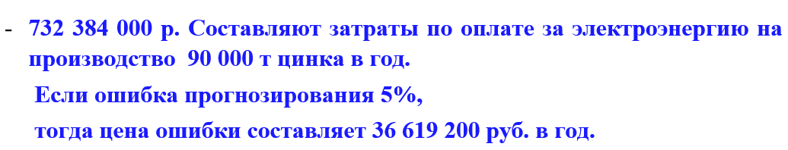

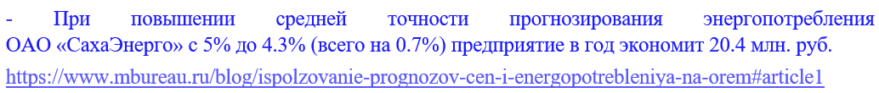
ВЫЗОВЫ:

Slide 6
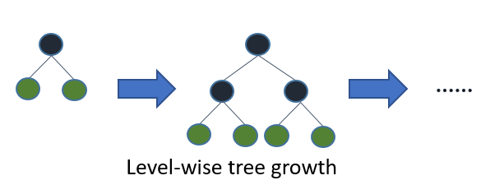
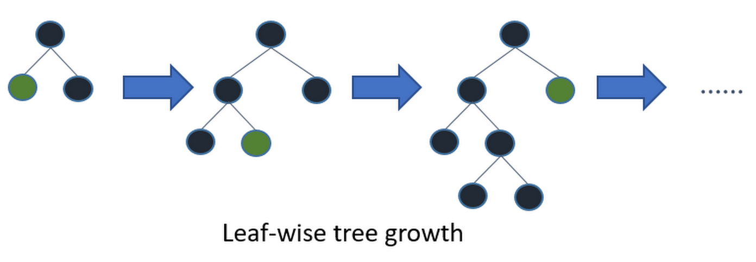
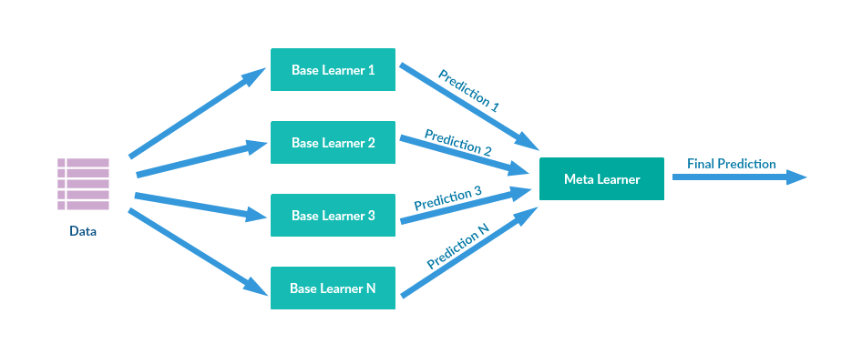
Описание используемых моделей
XGBoost
LightGBM
XGBoost — одна из самых популярных и эффективных реализаций алгоритма градиентного бустинга над решающими деревьями, разработанная Тяньцзи Ченом.
LightGBM представляет собой разработанную Microsoft библиотеку для обучения модели градиентного бустинга.
Stacking
Идея stacking состоит в том, чтобы обучить несколько разнородных математических моделей, затем из их прогнозных оценок составить матрицу входных признаков и обучить с помощью этой матрицы метамодель.

Slide 7
Факторы
Для прогнозирования на 3 дня вперед (текущая реализация):
Для прогнозирования на 7 дней вперед:
Stacking

Slide 8
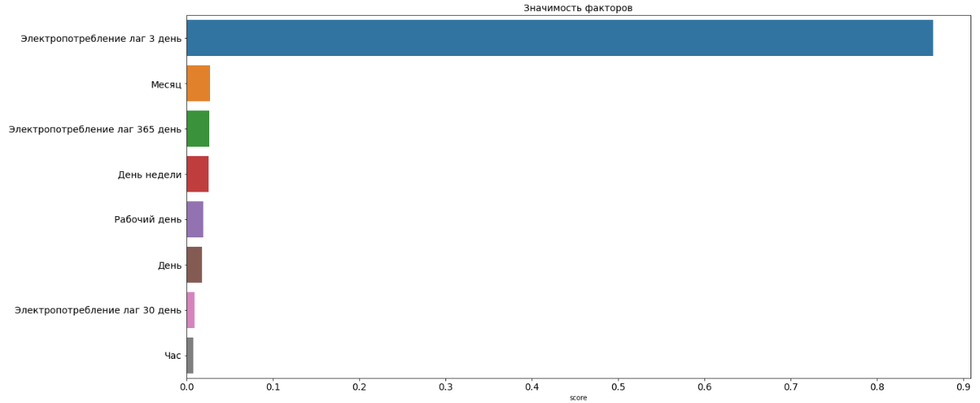
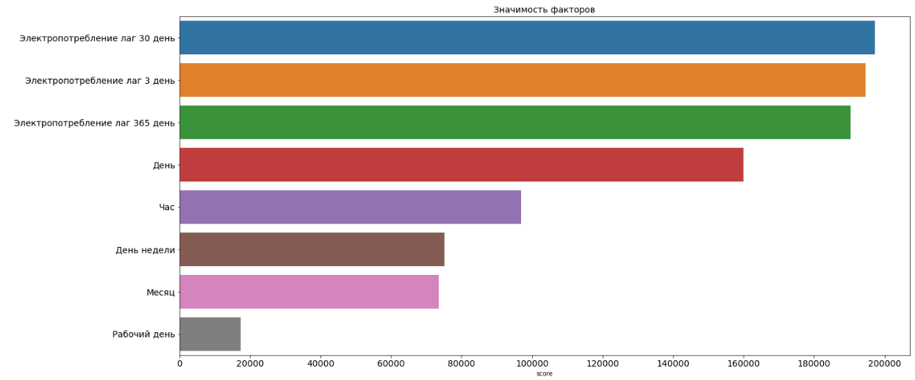
XGBoost
Значимость факторов
LightGBM

Slide 9
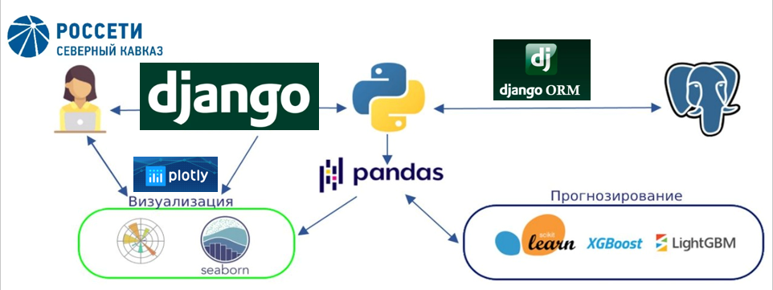
Архитектура информационной системы

Slide 10
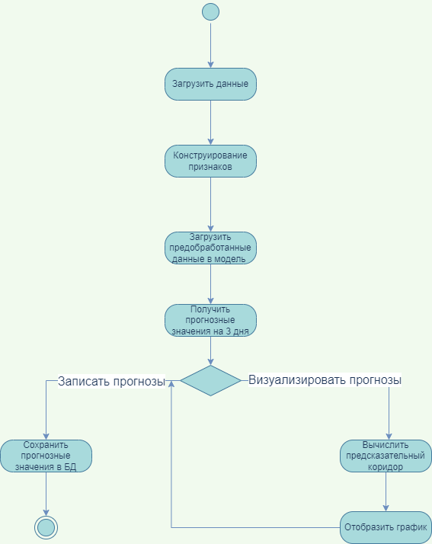
Алгоритм работы информационой системы

Slide 11

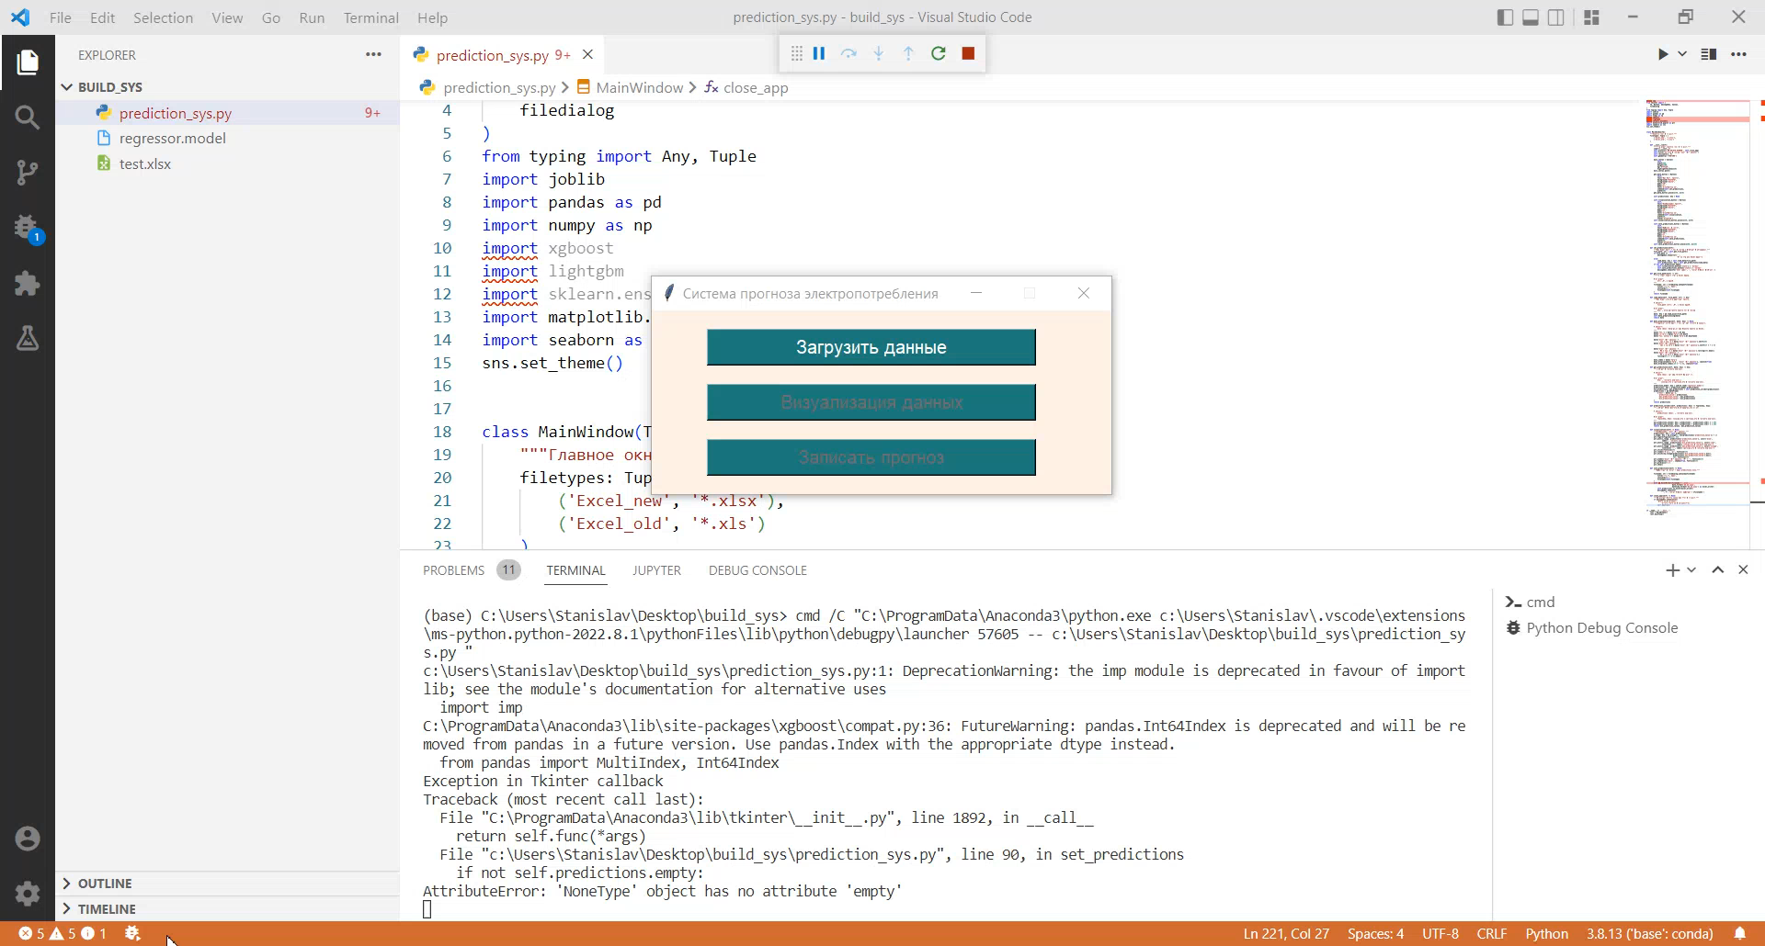
Работа программы

Slide 12
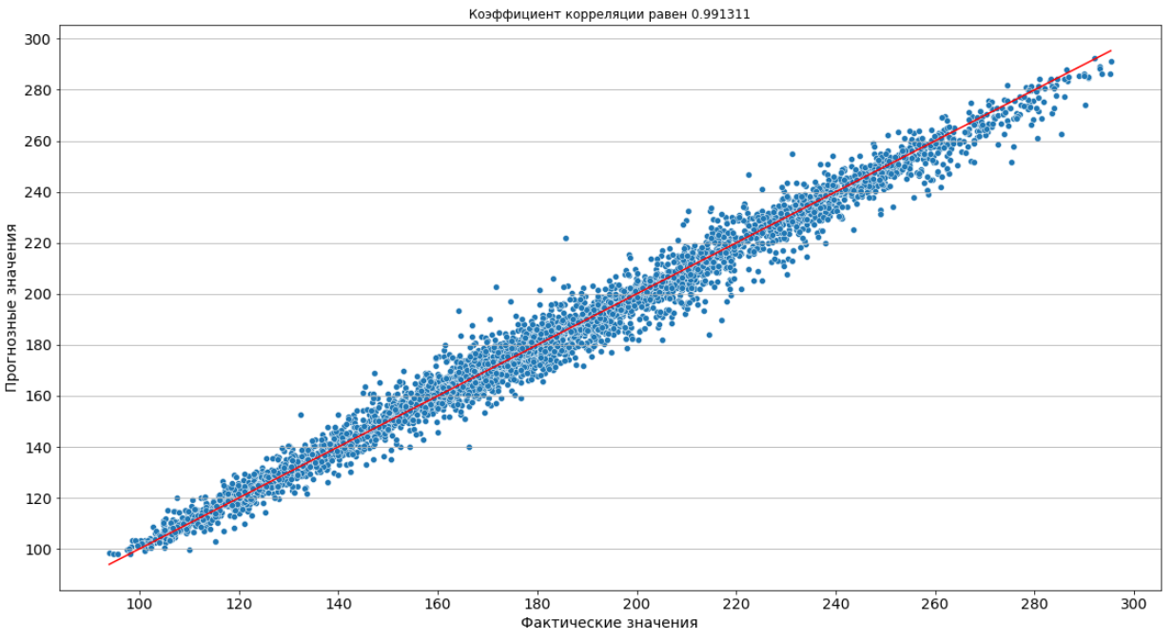
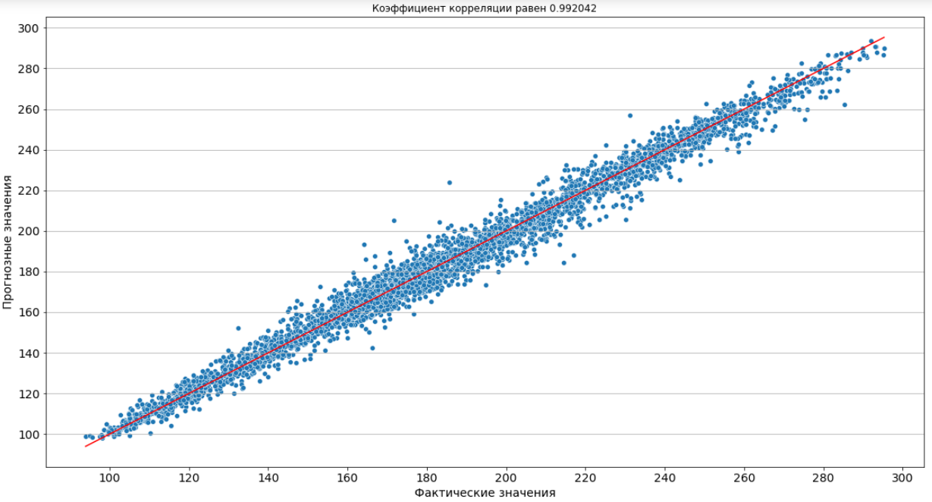
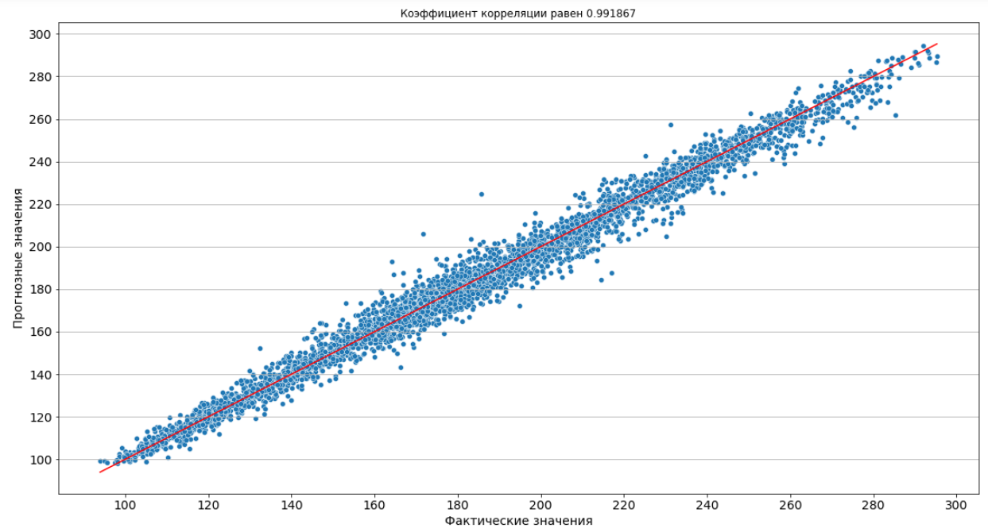
Диаграммы рассеяния
XGBoost
LightGBM
Stacking

Slide 13
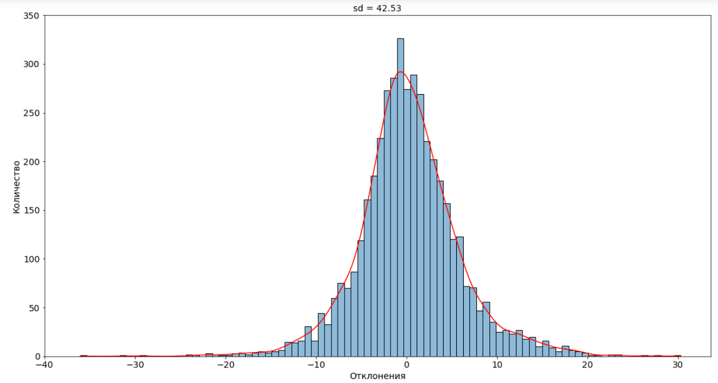
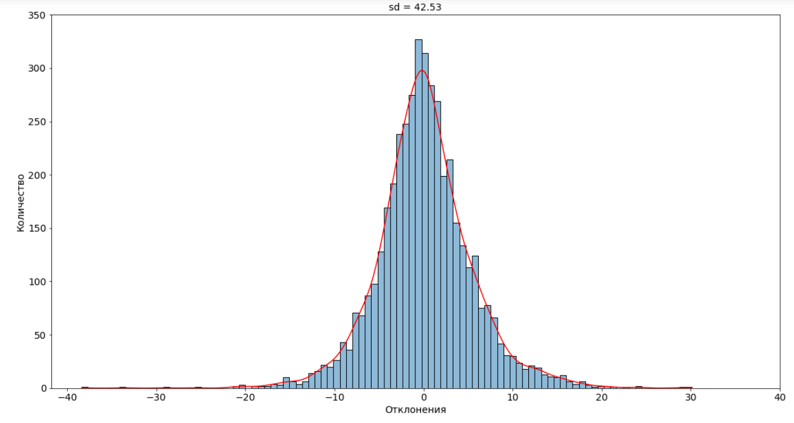
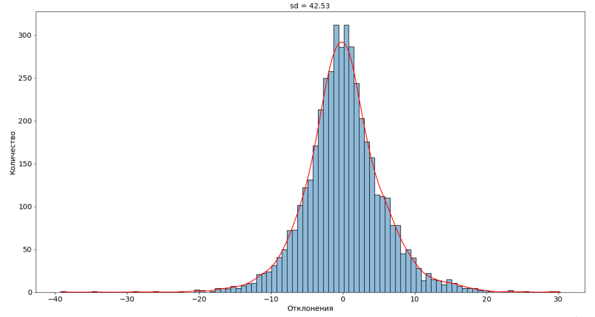
XGBoost
Stacking
LightGBM
Гистограммы распределения
отклонений

Slide 14
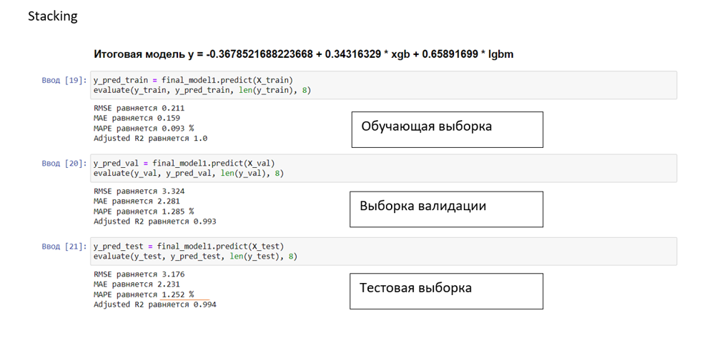
Stacking

Slide 15
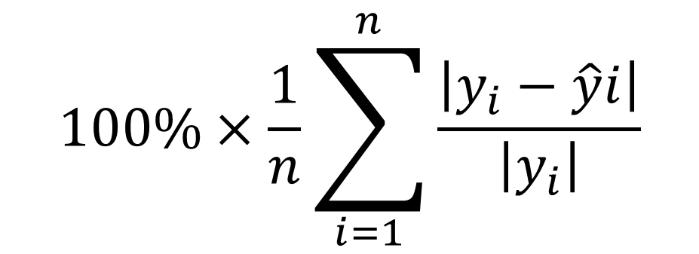
Показатели метрики MAPE на этапе обучения
Прогноз на 2 дня (%)
Прогноз на 3 дня (%)
1,407
2,270
1,298
2,208
$$100\%×\frac{1}{n}\sum_{i=1}^{n}{\frac{\left|y_{i}−\hat{y}i\right|}{\left|y_{i}\right|}}$$
XGBoost
LightGBM
Stacking
1,252
2,173
Linear Regression
3,052
4,884
KNN
2,504
4,052
SVM
3,210
5,109
Random forest
2,339
3,327

Slide 16
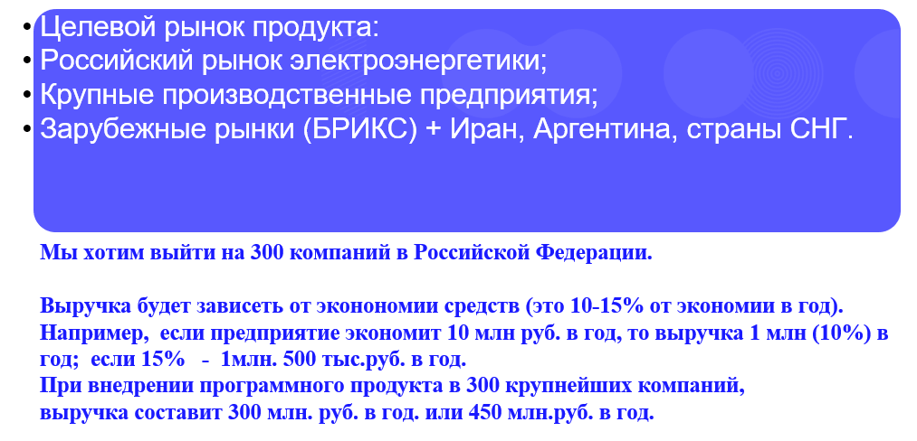

Slide 17
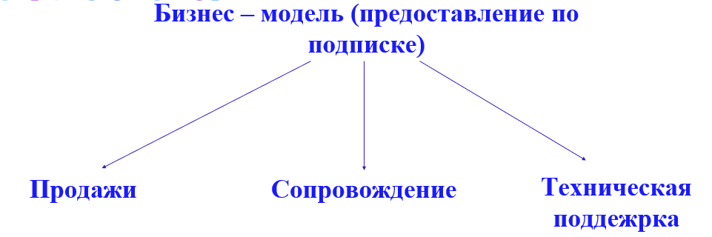

Slide 18



Slide 19
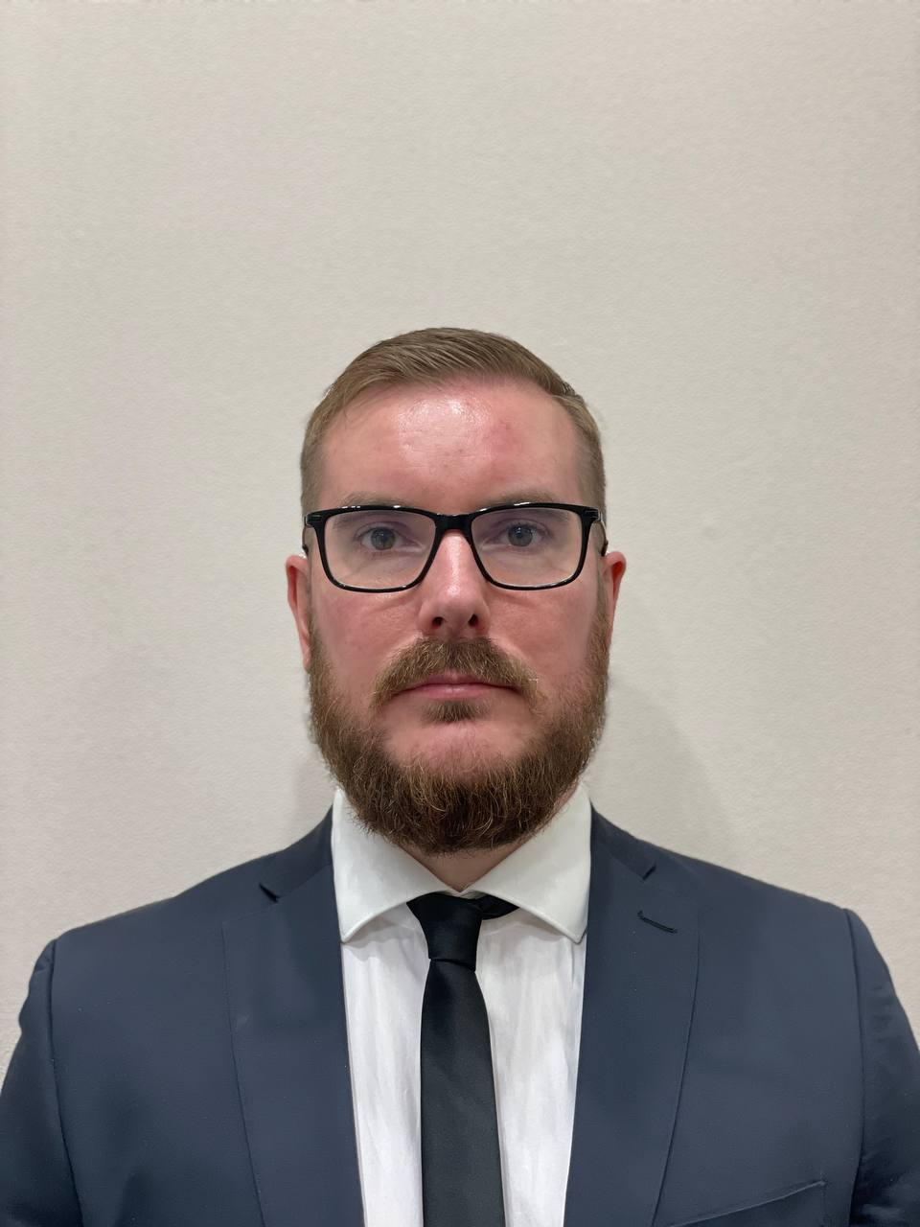
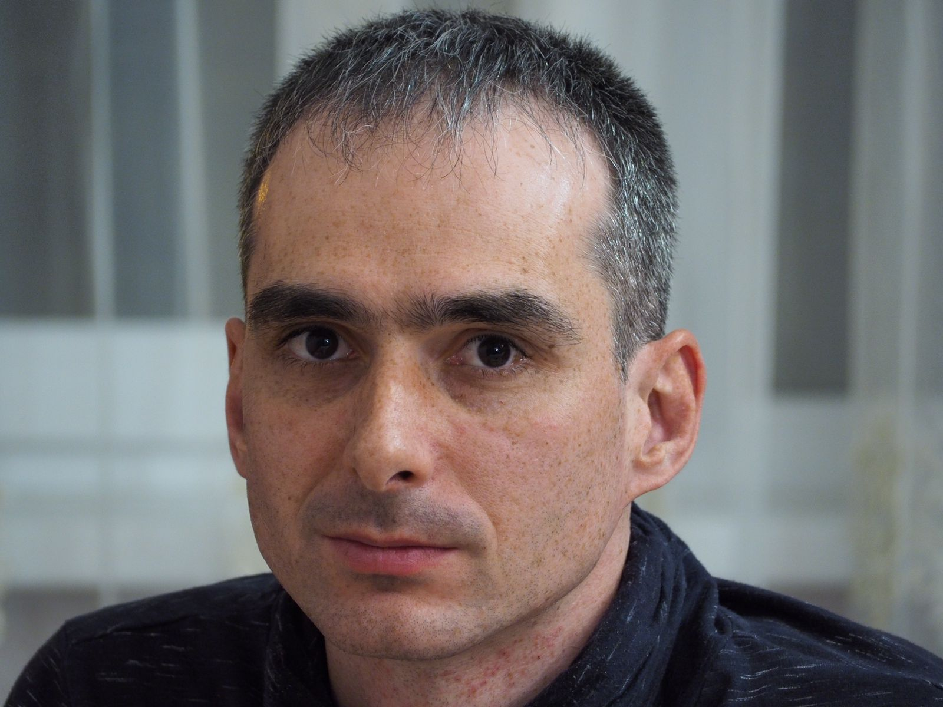
Команда проекта – индустриальные партнеры
Хузмиев И.М.
(к.т.н., заместитель начальника Департамента корпоративных и технологических АСУ ПАО «Россети Северный Кавказ» г.Пятигорск) (анализ данных, технический консультант проекта)
Комаров И.А.
(Генеральный директор ООО «FRISSON»)
(маркетинг, тиражирование, продвижение продукта на рынке).

Slide 20
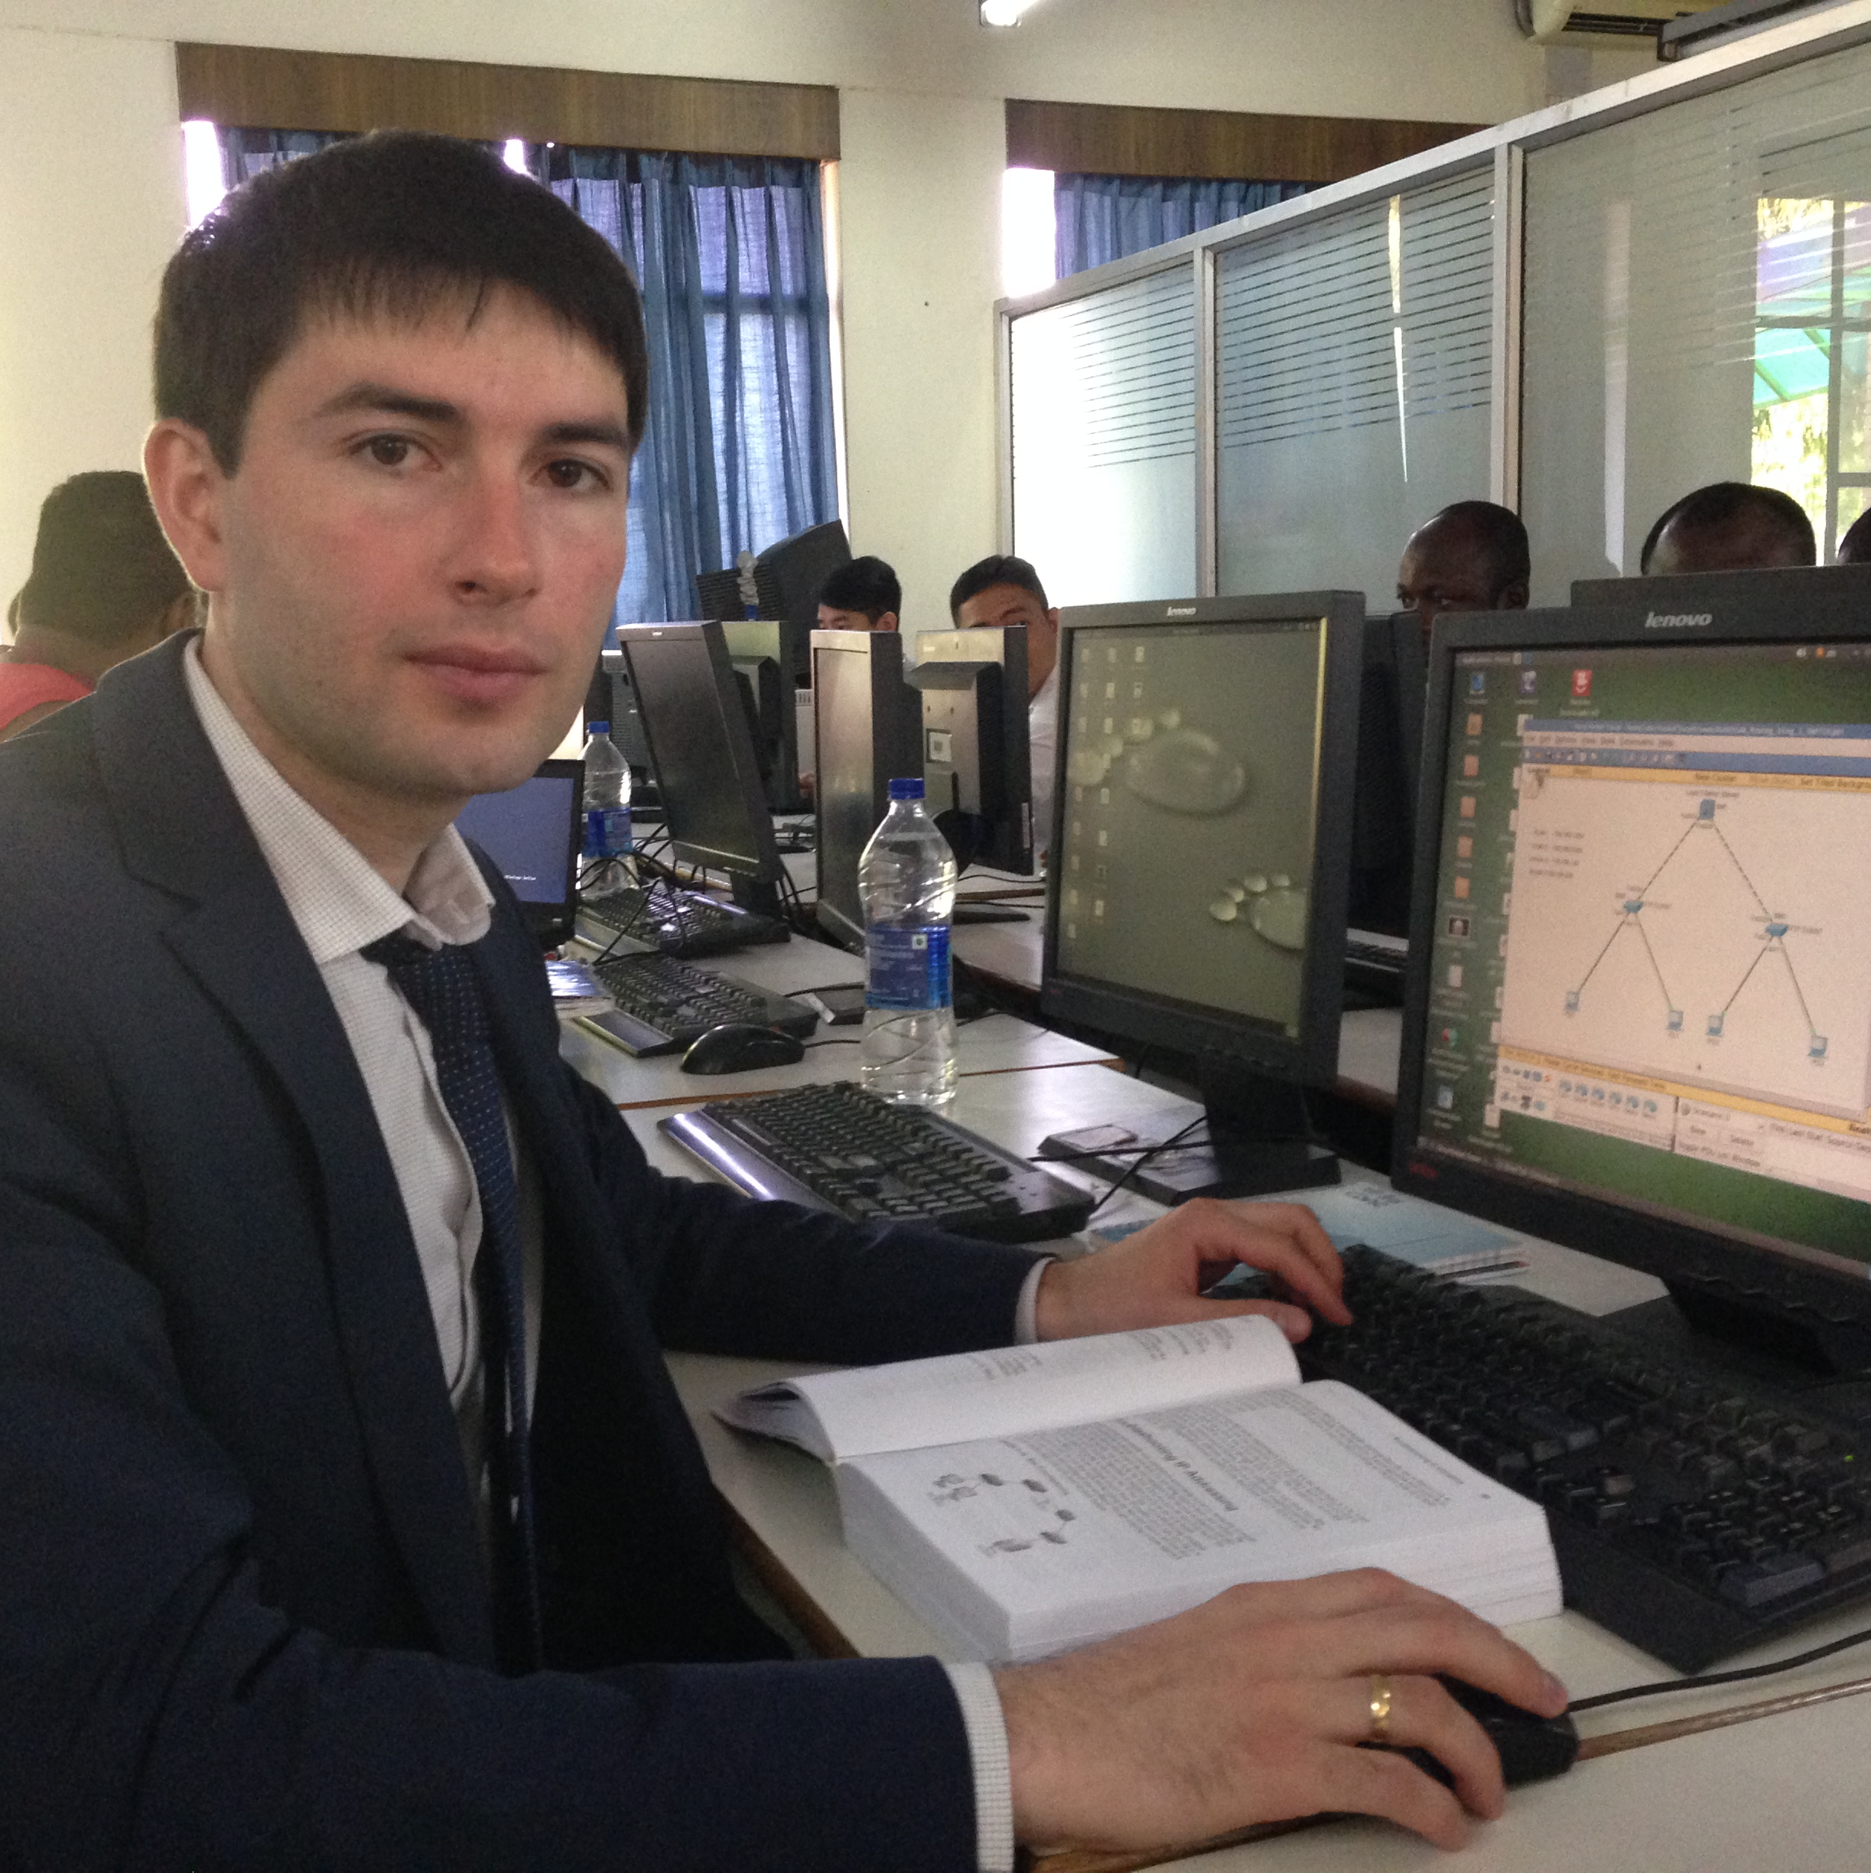

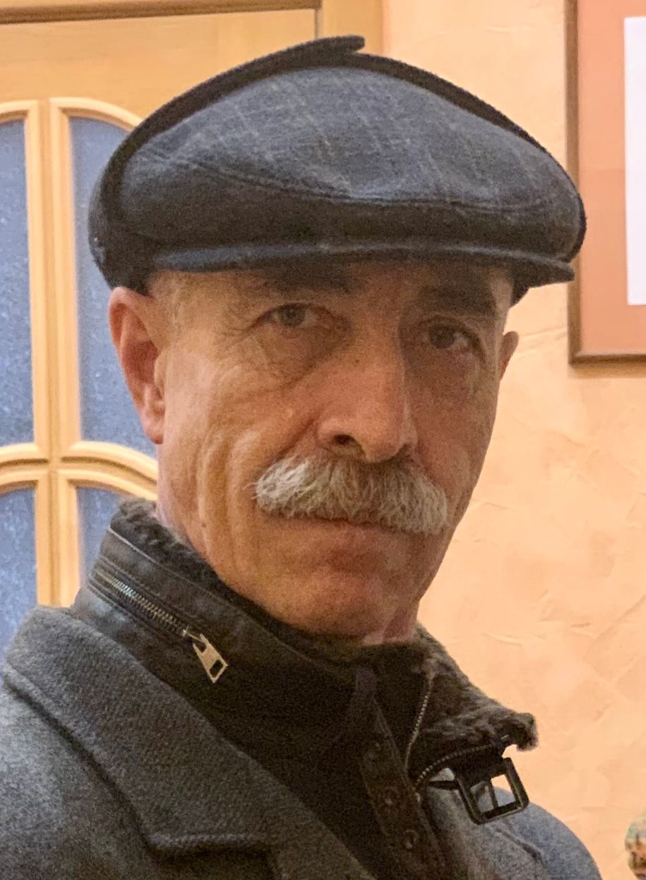

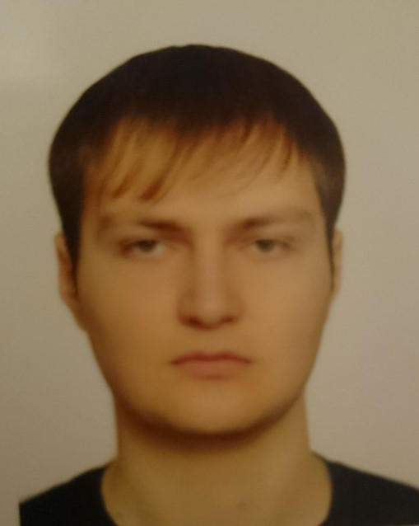
Команда проекта
1.Дзгоев А.Э. Руководитель проекта (к.т.н., доцент кафедры
информационных технологий и систем (ИТС)
(метод, алгоритм, моделирование, ML, разметка данных).
2. Хузмиев М.М.(к.т.н., инженер по специальности автоматизированных
систем управления, доцент)
(разработчик ПО, программирование, проектирование ИС).
3.Алкацев В.М. (к.т.н., доцент кафедры цветных металлов)
(анализ технологического процесса на производственном предприятии).
4.Карацев С.Т.(Прикладная информатика, студент)
(разработчик ПО, программист на Python, ML).
5.Абаев Х.В. (Прикладная информатика, студент)
(разработчик ПО на языке Python)

Slide 21


к.т.н., доцент кафедры информационных технологий и систем СКГМИ (ГТУ)
Алан Эдуардович Дзгоев
Сайт | http://nogsard.ru
Телефон | +7 (919) 422-84-73
email | Dzgoev_Alan@mail.ru

